Slide 1
NEURODEGENERATÍVNE CHOROBY
Oliver Rácz,
Polanová M, Brenišin M, Lovásová E
2021

Slide 2
NEURODEGENERATÍVNE OCHORENIA
PRAKTICKÝ (SPOLOČENSKÝ) PROBLÉM
INCIDENCIA A PREVALENCIA RASTIE – STARNUTIE POPULÁCIE, ÚSPEŠNÁ LIEČBA „KLASICKÝCH“ CHORÔB A ČIASTOČNE ÚSPEŠNÁ LIEČBA CHRONICKÝCH OCHORENÍ XX. – XXI. STOROČIA
ALZHEIMER NAD 85 ROKOV U TRETINY ŽIEN A U ŠTVRTINY MUŽOV (AJ KEĎ INCIDENCIA PO 80-KE UŽ KLESÁ)
PARKINSON 1 – 2 % A VIAC
KTO SA O TO STARAL PRED 50 ROKMI?
A NA NEUROSYFILIS (PROGRESÍVNA PARALÝZA, TABES DOSRSALIS) SME UŽ ZABUDLI?

Slide 3
NEURODEGENERATÍVNE OCHORENIA
MEDICÍNSKE A VEDECKÉ PROBLÉMY
PRÍLIŠ ŠIROKÝ POJEM – MAJÚ ALEBO NEMAJÚ SPOLOČNÝ ZÁKLAD NA ÚROVNI PATOGENÉZY A MOLEKULOVEJ MEDICÍNY?
DIAGNÓZA V PREKLINICKOM OBDOBÍ – VEĽA REČÍ O BIOMARKEROCH, MÁLO V KAŽDODENNEJ PRAXI
SPOJENÉ S DEMENCIOU – BEZ DEMENCIE
ÚLOHA GENETICKÉHO POZADIA A FAKTOROV PROSTREDIA (A MEDZI NIMI AKO SPOJÍTKO – EPIGENETIKA)
PREVENCIA?
LIEČBA?

Slide 4
NEURODEGENERATÍVNE OCHORENIA
Degenerácia a zánik neurónov v postihnutých oblastiach mozgu
Aberantná agregácia proteínov
Ukladajú sa ako intra- a extraneuronálne telieska
Iniciálnym spoločným krokom je konverzia natívneho proteínu z alfa-špirálovitej formy na fibrilárnu formu, ktorá je ná­chylná k agregácii
Mechanizmy neurodegenerácie
Abnormality cytoskletu bunky
Subklinický zápal
Oxidačné poškodenie
Interakcia genetického pozadia s enviromentálnymi toxínmi, inými faktormi prostredia
Abnormality v ubikvitinovom procese
NOVÁ HYPOTÉZA: nie vznik, ale odstránenie agregátov je problém?

Slide 5
NEURODEGENERATÍVNE OCHORENIA
Alzheimerova choroba
Parkinsonova choroba
Amyotrofická laterálna skleróza
Huntingtonova choroba,
Frontotemporálna demencia
Spinocerebelárne ataxie a mnohé iné
Otázka genetického pozadia: Mutácie alebo polymorfizmy sú prítomné od začiatku života.
Prečo sa choroby prejavujú neskôr a prečo postihujú len určité oblasti nervového systému?

Slide 6
Neurodegeneratívne choroby
Choroba | Mikroskopická lézia | Lokalizácia | Agregovaný proteín
Alzheimerova choroba | Senilné plaky | Extracelulárne | Amyloid-β (Aβ)
 | Neurofibrilárne klbká | Intracytoplazmatické (neuróny) | Tau proteín
 | Lewyho telieska | Intracytoplazmatické (neuróny) | α-synukleín
Amyotrophická laterálna skleróza | Hyalínové inklúzie | Intracytoplazmatické (neuróny) | Superoxiddizmutáza-1 (SOD1)
Kortikobazálna degenerácia/Progresívna supranukleárna obrna | Tau pozitívne inklúzie | Intracytoplazmatické (neuróny, oligodendroglia, atrocyty | Tau proteín
Demencia s Lewyho telieskami | Lewyho telieska | Intracelulárne (neuróny) | α-synukleín
Huntingtonova choroba | Neuronálne inklúzie | Intranukleárne (neuróny) | Huntingtín
Multisystémová atrofia | Gliálne cytoplazmatické inklúzie | Intracytoplazmatické (oligodendroglia) | α-synukleín
Parkinsonova choroba | Lewyho telieska | Intracytoplazmatické (neuróny) | α-synukleín
Pickova choroba | Pickove telieska | Intracytoplazmatické (neuróny) | Tau proteín
Prionóvé ochorenia | Priónové plaky | Extracelulárne | Proteáza-rezistentný priónový proteín (PrP)
Spinocerebelárna ataxia | Neuronálne inklúzie | Intranukleárne (neuróny) | Ataxin

Slide 7
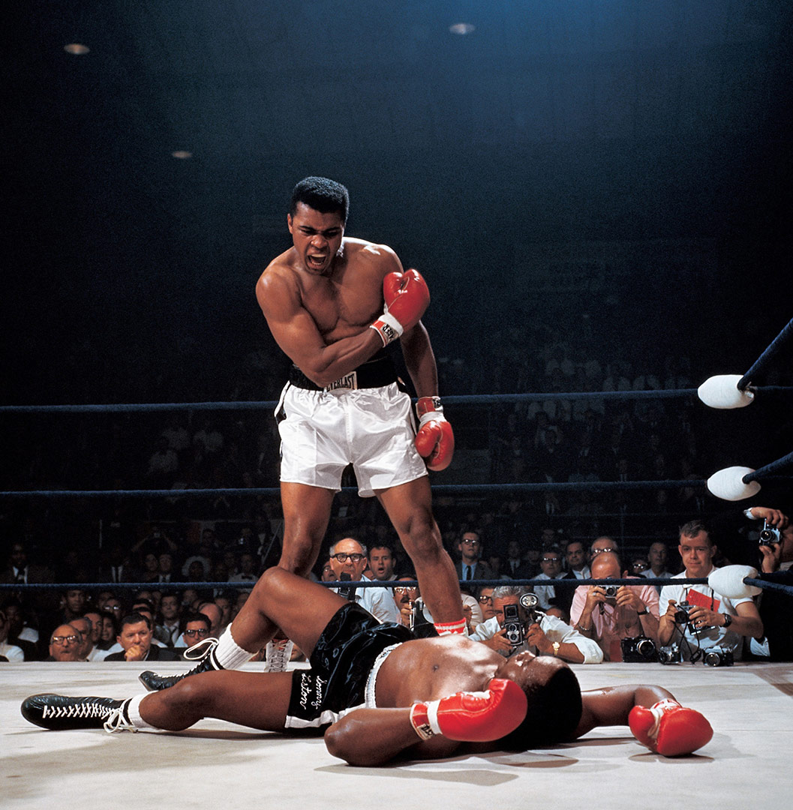
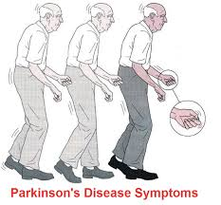

Slide 8
JAMES PARKINSON, 1755 - 1824
ŠTVORGENERAČNÁ LEKÁRSKA RODINA
RADIKÁLNY LIBERÁLNY POLITIK
VEREJNÉ ZDRAVOTNÍCTVO – PODPORA OČKOVANIA (BOL KAMARÁTOM JENNERA), ČISTOTA VODY A VZDUCHU, BOJ PROTI CHUDOBE
JEDEN ZO ZAKLADATEĽOV GEOLOGICAL SOCIETY
1817 „ESSAY ON THE SHAKING PALSY“
50 ROKOV NESKÔR CHARCOT: PARKINSONOVA CHOROBA

Slide 9
PARKINSONOVA CHOROBA
Zánik neurónov v pars compacta substancia nigra
Nedostatok dopamínu a iných neuromediátorov v bazálnych gangliách mozgu
Substantia nigra
500 000 buniek u dojčiať, 150 000 u dospelých
až o 70% menej u chorých s Parkinsonovou chorobou
Klinicky: extrapyramídový hypokineticko-rigídny syndróm, hypokinéza, rigidita, tras a posturálna porucha
1% vo veku 50 – 60 r., až 2-3 % vo veku 85 r., častejšie u mužov
Príčiny: Po encefalitíde, cievne príčiny, PCB (!!!) otrava CO, Mn, Hg, profesionálny box (Muhammad Ali), po fenotiazínoch aj reverzibilne (syndróm)
Bez zjavnej príčiny – gény (choroba), skorší začiatok
Doplnené aj podľa semestrálnej práce
kolegyne Berežnej

Slide 10
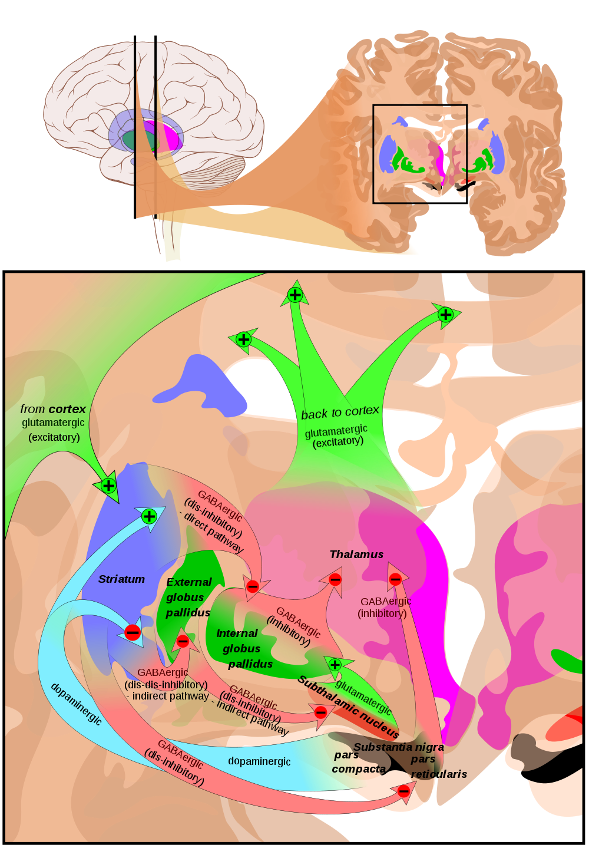
PARKINSONOVA CHOROBA – PATOGENÉZA
Depigmentácia a strata neurónov substancia nigra (aj u zdravých pokles vekom, ale menej)
Lewyho telieska (agregáty α-synucleinu)
Nedostatok dopamínu v projekčnej oblasti neurónov substancia nigra – v striate (nc. caudatus + putamen)
Málo serotonínu a 5-HT
Odpadne tlmivý vplyv dopamínu na nc. caudatus a putamen, prevaha cholínergickej aktivácie a GABA
Klinické príznaky sa objavia pri zániku 65-80% neurónov substancia nigra

Slide 11
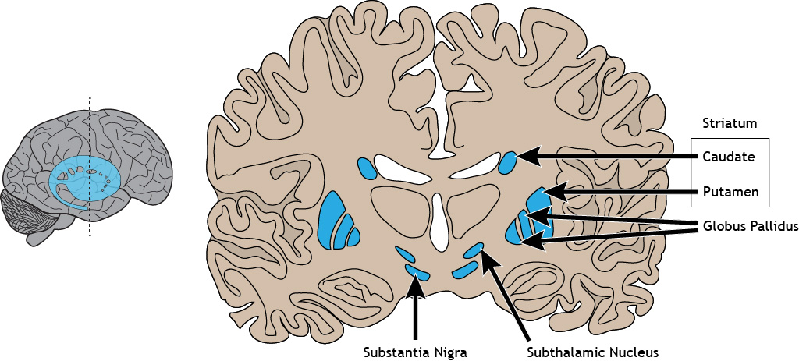
BAZÁLNE GANGLIÁ

Slide 12
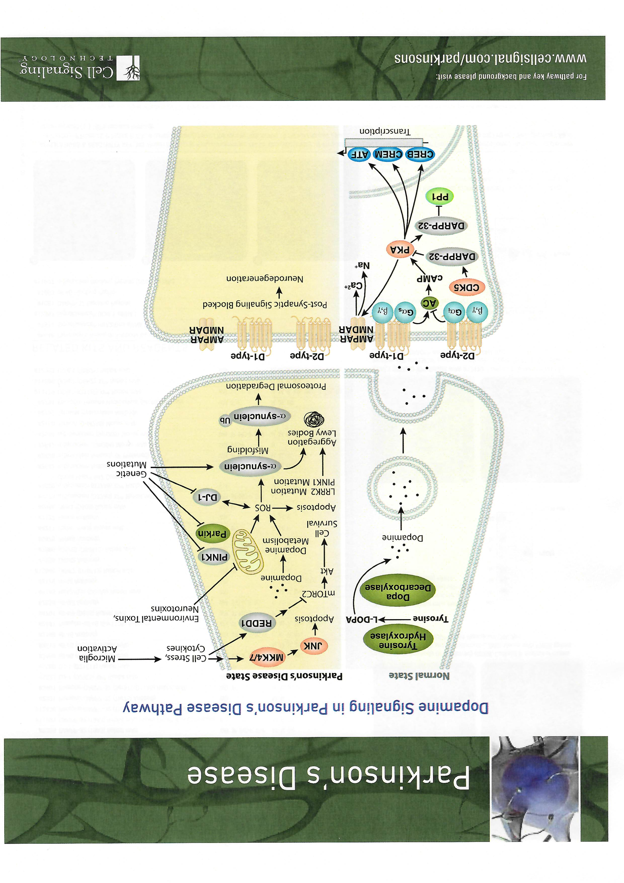
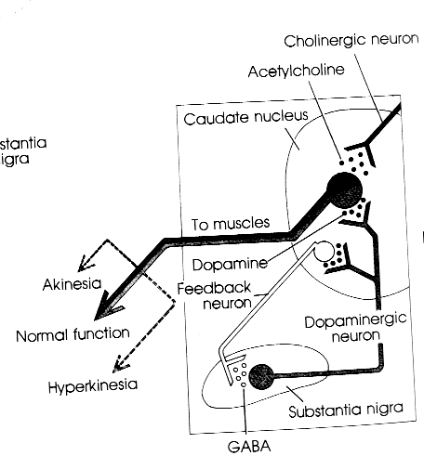
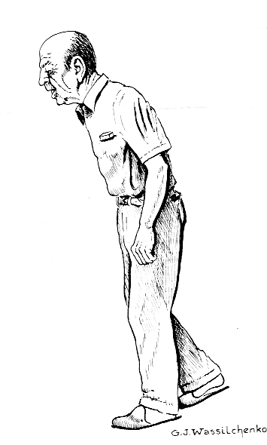
ZLOŽITÝ MECHANIZMUS INTERAKCIÍ
V POSTIHNUTÝCH NEURÓNOCH A ICH VZŤAHU K OSTATNÝM

Slide 13
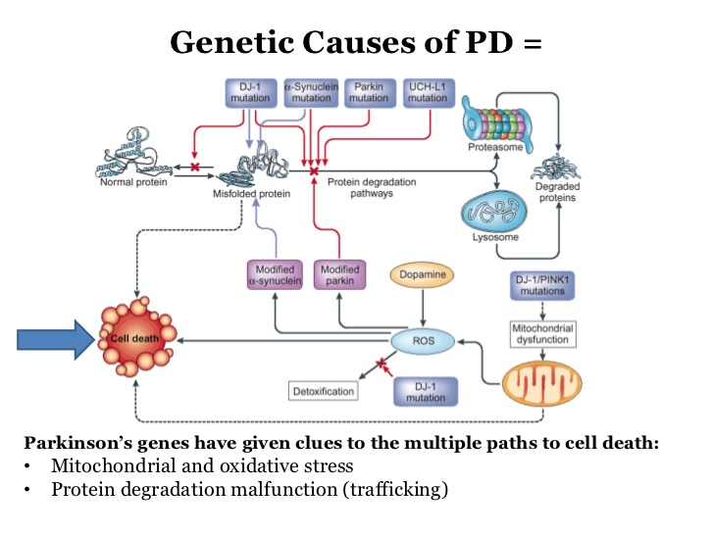
Gén α synucleinu vyznačený
GENETIKA PARKINSONOVEJ CHOROBY

Slide 14
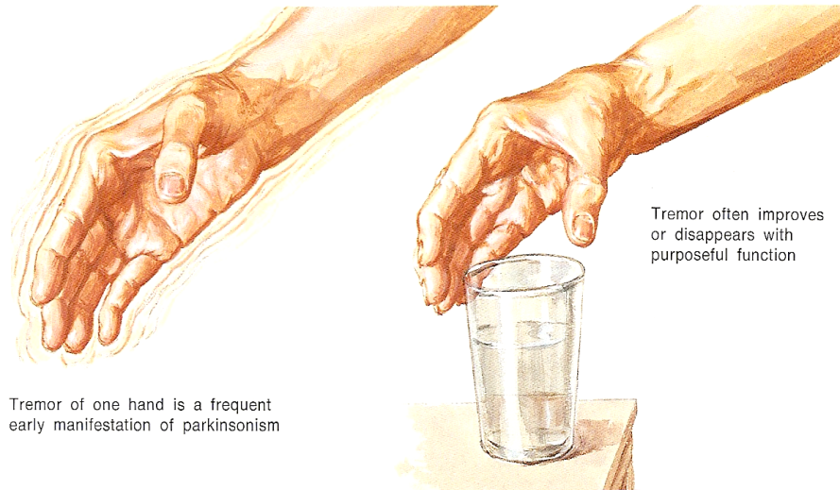
PARKINSONOVA CHOROBA - PRÍZNAKY
Prítomné najmenej 2 zo 4 hlavných, motorických príznakov
hypokinéza/bradykinéza/akinéza
rigidita
tras
poruchy postoja a chôdze
Nemotorické príznaky
Vegetatívne, autonomné poruchy
Senzorické a senzitívne- anosmia (čo to má spoločné s Covidom?)
Poruchy rytmu spánku a bdenia
Psychické príznaky
Demencia spravidla až v poslednom štádiu (pápež JPII)

Slide 15
PARKINSONOVA CHOROBA - PRÍZNAKY
Oneskorenie štartu pohybu
Najhoršie večer, rýchla únava, pokles sily
Zhoršenie pri strese alebo opačne (!)
Malé kroky, nohy ťahá po zemi, zlá rovnováha
Neschopnosť rýchlych protichodných pohybov
Obmedzená gestikulácia.
Klesá hybnosť trupu
Tichá reč, mikrografia
Maskovitá tvár, zhoršené prehĺtanie, vytekanie slín

Slide 16
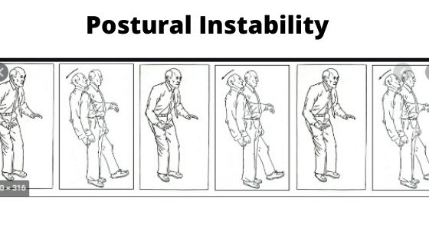
PARKINSONOVA CHOROBA - PRÍZNAKY

Slide 17
PARKINSONOVA CHOROBA
Rigidita
Viac flexory, ohnuté držanie tela
Bolesti
Fenomén ozubeného kolesa
Tremor
Pokojový – počítanie peňazí, 4 – 6 Hz
Silnejšie pri emóciach, v spánku sa stratí
Vegetatívne
Poruchy termoregulácie, zvýšená tvorba slín, návaly potenia a časté nutkanie na močenie
Bradyfrénia, neskôr aj demencia

Slide 18
PARKINSONOVA CHOROBA – TERAPIA
Nie je liečiteľná, ale je možné účinne tlmiť príznaky – lepšia kvalita života
L-dopa, agonisti DA, antagonisti Ach, možnosť podávania aj pumpou do GIT
Deep brain stimulation?
Transplantácia nervových buniek?
Pri zahájení liečby berieme do úvahy
kognitívny stav (normálne mentálne funkcie)
funkčné postihnutie (celkovú výkonnosť pacienta a schopnosť vykonávať bežné denné aktivity), vek

Slide 19
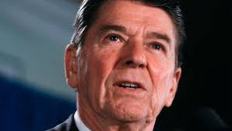
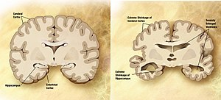

Slide 20
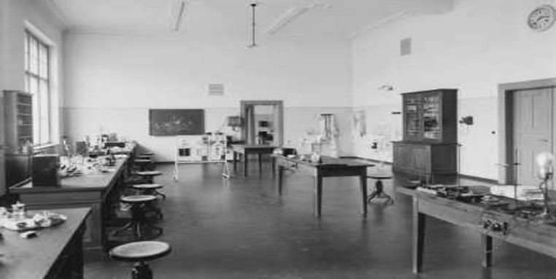
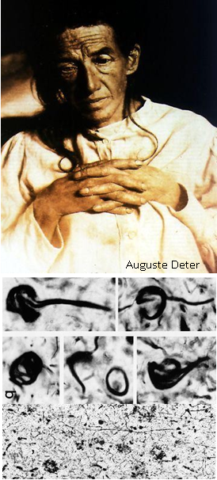
ALOIS ALZHEIMER, 1864 – 1915 PATOLÓG A PSYCHIATER
Dr. A. Alzheimer
Presenilná demencia u Auguste Deter bola prvým dokumentovaným prípadom Alzheimerovej choroby
Pacientka trpela stratou pamäte, dezorientáciou, fixnými predstavami, nekľudom, panikou a vegetatívnymi stavmi.
Po jej smrti v roku 1906 Dr. Alois Alzheimer popísal jej chorobu v práci
"O podivuhodnom ochorení mozgovej kôry.„ (nie je to „skleróza“)
Prípad bol považovaný za ojedinelý

Slide 21
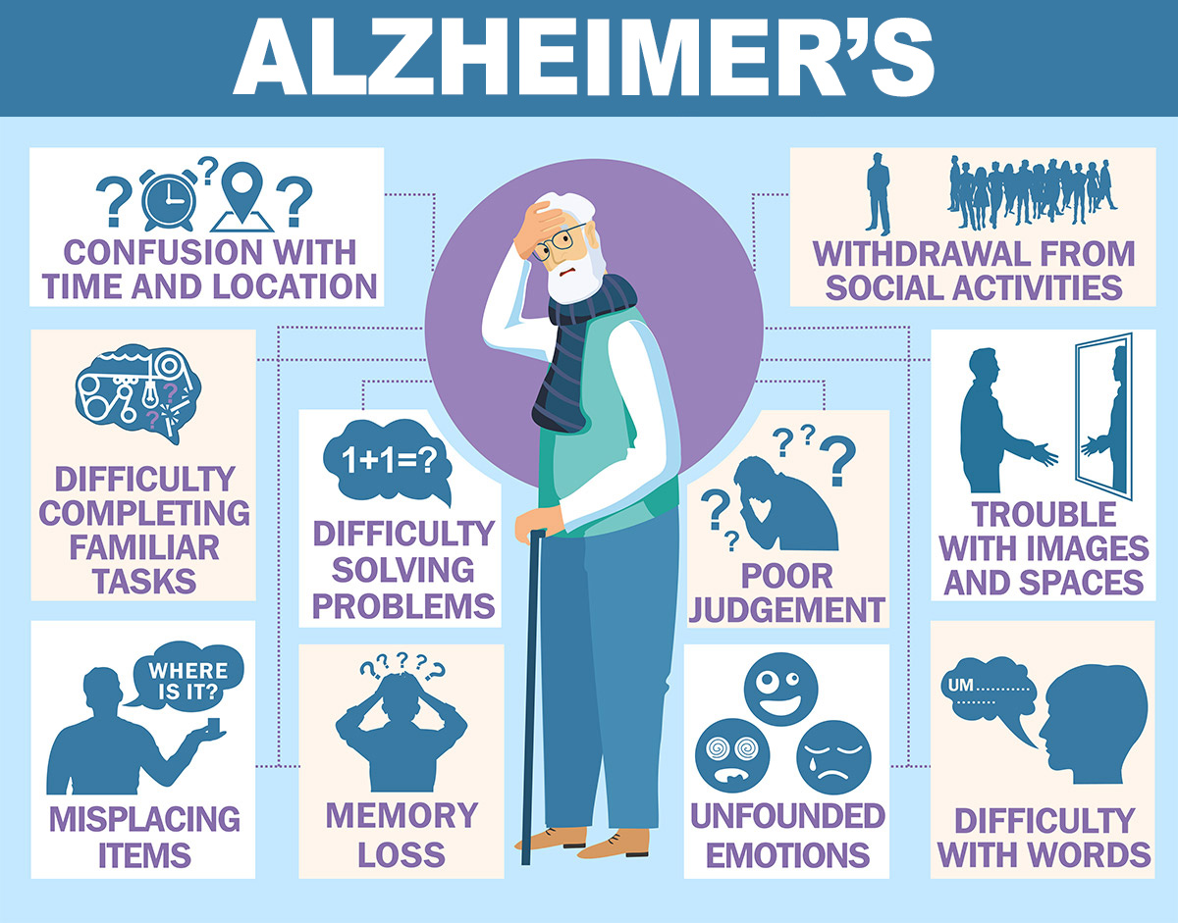

Slide 22
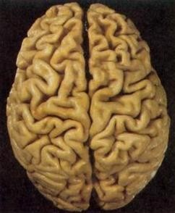
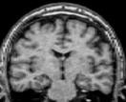
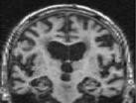
ALZHEIMEROVA CHOROBA – ATROFIA MOZGU
Zdravý mozog
Mozog pacienta s Alzheimerovou chorobou
Priemerná hmotnosť mozgu
1000-1100g
Priemerná hmotnosť mozgu 1300-1400g

Slide 23
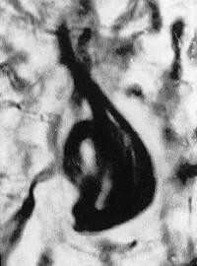
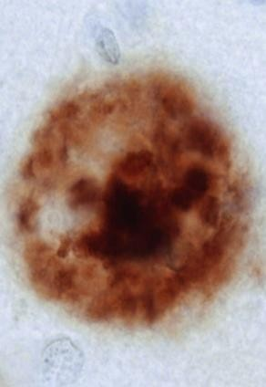
ALZHEIMEROVA CHOR0BA - NEUROPATOLÓGIA
Svetelná mikroskopia
Neurofibrilárne
klbká
Amyloidové
plaky
Úbytok mozgovej hmoty - Demencia

Slide 24
ALZHEIMEROVA CHOROBA
Hlavným histopatologickým znakom Alzheimerovej choroby sú intracelulárne uložené neurofibrilárne klbká a extracelulárne amyloidné plaky.
Neurofibrilárne klbká sú zložené z patologicky zmeneného (skráteného a hyperfosforylovaného) tau proteínu
Amyloidné plaky sú agregáty abnormálnych štiepnych produktov amyloidového prekurzorového proteínu (APP)

Slide 25
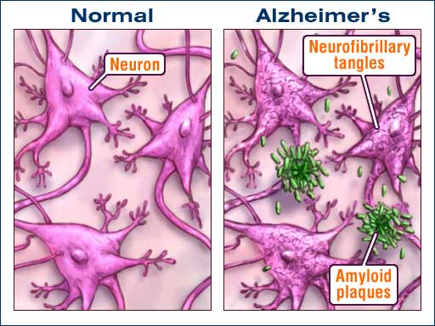
MIKROSKOPICKÉ ZMENY

Slide 26
AMYLOIDNÉ PLAKY
nepravidelné okrúhle heterogénne extracelulárne útvary obsahujúce amyloid, rôzne bielkoviny a degenerované neuróny
beta-amyloid - peptid (39–43 aminokyselín)
štiepny produkt bielkoviny APP (beta amyloid precursor protein) – transmemránová bielkovina neurónov.
Funkcia APP - rast, prežívanie neurónov
U pacientov s Alzheimerovou chorobou neznámy proces (pravdepodobne mutácia bAPP génu) sa štiepi na menšie fragmenty proteolýzou
Akumulácia a agregácia amyloidných vlákien je neurotoxická
Zmeny v homeostáze kalcia?, indukcia apoptózy?, indukcia oxidačného stresu?

Slide 27
NEUROFIBRILÁRNE KLBKÁ
Agregáty vlákien hyperfosforylovaného proteínu tau – akumulujú sa vo vnútri buniek
Normálna funkcia tau proteínu – stabilizuje mikrotubuly (microtubule-associated protein – dôležitá pre transport látok v neurónoch)
Pri AD proteín tau je hyperfosforylovaný – tvoria páry
Z nich vznikajú neurofibrilárne klbká a dochádza k dezintegrácii transportného systému neurónov

Slide 28
ALZHEIMEROVA CHOROBA
Prvé miesta postihnuté tau proteínovou patológiou sú transentorinálny kortex, za ktorým nasleduje entorinálny kortex, subikulum a CA1 neuróny hipokampálnej formácie. Následne sa Tau proteínová patológia šíri do temporálneho izokortexu a asociačných areí parietálneho laloka.
Beta amyloidná patológia je v mozgu viac dispergovaná a s vývojom ochorenia postupuje opačne – teda od izokortexu do archikortexu, pričom prvé bývajú postihnuté asociačné arey parietálneho laloka a až v pokročilých štádiách ochorenia vidíme amyloidové plaky v archikortexe (hipokampe, entorinálnom kortexe a priľahlých areách)

Slide 29
PRELOM VO VÝSKUME ALZHEIMEROVEJ CHOROBY AJ POMOCOU SLOVENSKÉHO VEDCA
V roku 1988 bol v Laboratóriu molekulovej biológie, Cambridge objavený tau proteín ako hlavný komponent neurofibrilárnej degenerácie, ktorá je zodpovedná za kognitívny deficit pacientov s Alzheimerovou chorobou.
Tau proteín bol identifikovaný vďaka monoklonovej protilátke, ktorú pripravil Prof. Michal Novák (1947)
Wischik CM, Novak M, Thogersen HC, Edwards PC, Runswick MJ, Jakes R, Walker JE, Milstein C, Roth M, Klug A. (1988) Isolation of a fragment of tau derived from the core of the paired helical filament of Alzheimer disease. Proc Natl Acad Sci USA Jun;85(12):4506-10.

Slide 30
FAMILIÁRNA (GENETICKÁ) A SPORADICKÁ FORMA AD
Rodinná (dedičná): Skorý nástup (pred 65-tym rokom života), mutácie génov amyloidového metabolizmu (presenilín 1, 2, amyloidový prekurzorový proteín),3 % prípadov (rôzne zdroje uvádzajú 1-5 %)
Sporadická: Neskorý nástup vo veku vyššom než 65 rokov, jednotná príčina nie je známa, len rizikové faktory ktoré môžu zvýšiť pravdepodobnosť ochorenia,97 % prípadov
ABC demencie:
Aktivity denného života – ich poruchy
Behaviorálne poruchy: poruchy vnímania, myslenia, nálad, chovania
Kognitívne poruchy

Slide 31
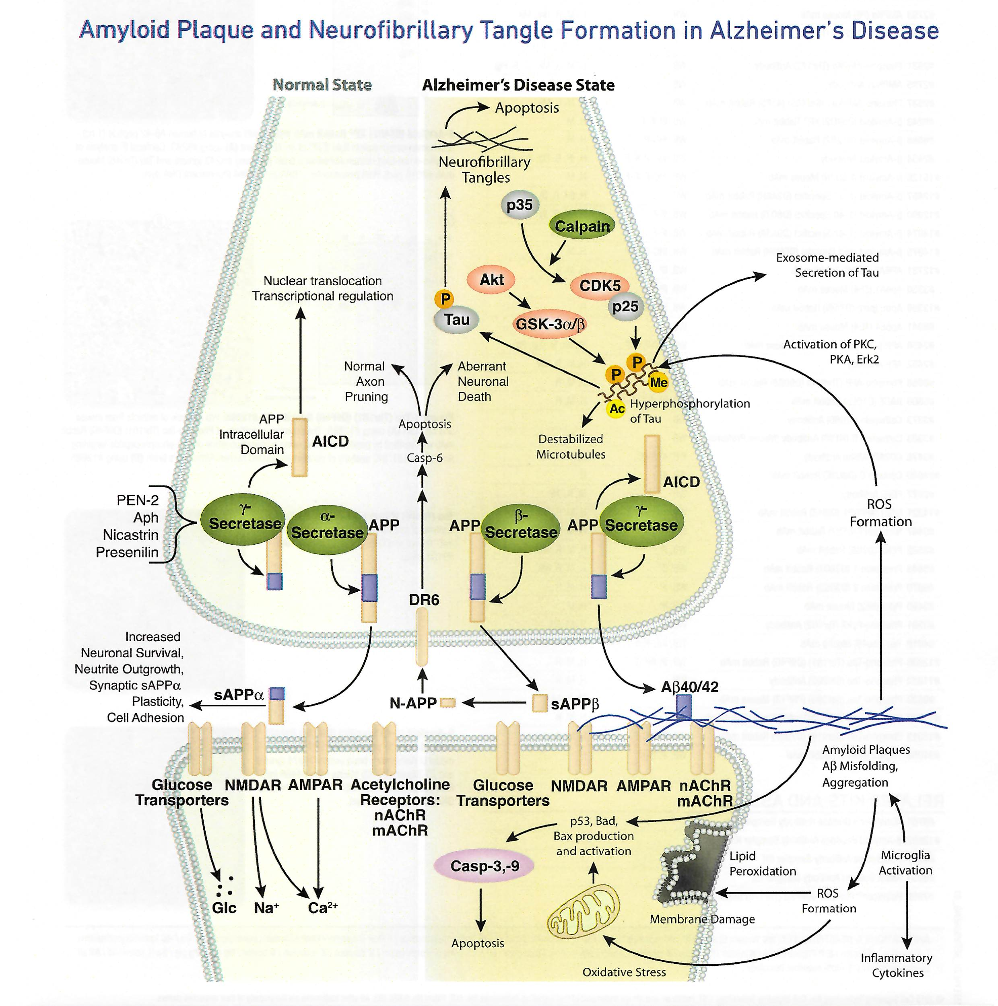
EXTRÉMNE ZLOŽITÁ SIEŤ INTERAKCIÍ
(CELÝ MOZOG)

Slide 32
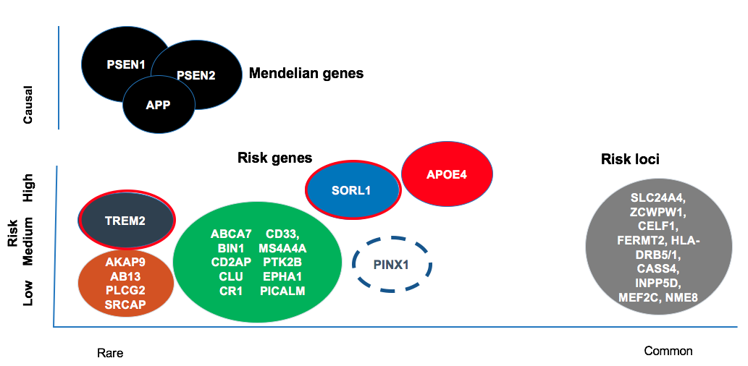

Slide 33
RIZIKOVÉ FAKTORY A ŠTÁDIÁ
RIZIKOVÉ FAKTORY
Vek, pohlavie (ž > m), nízka úroveň vzdelania, depresia, úrazy hlavy, pozitívna rodinná anamnéza
Ochranné faktory životospráva „SHIELD“ → ďalej
Ochranné (?) antioxidanty, ginkgo biloba, ibuprofen
4 ŠTÁDIA
1. Predemencia (mild cognitive impairment)
mierne kognitívne ťažkosti
strata krátkodobej pamäti a nechopnosť ukladať nové informácie
problémy s pozornosťou, plánovaním, flexibilitou, abstraktným myslením
2. Skorá fáza demencie
závažnejšia porucha pamäte a myslenia
poruchy reči – zmenšená slovná zásoba, znížená plynulosť reči
agnosia, apraxia

Slide 34
RIZIKOVÉ FAKTORY A ŠTÁDIÁ
3. Stredná závažná demencia
Neschopnosť vykonávať väčšinu bežných denných aktivít
Závažnejšie problémy s rečou v dôsledku neschopnosti spomenúť si na slová, zámena nesprávnymi slovami
Strácanie schopnosti čítať a písať
Horšia koordinácia pohybu – riziko pádov
Výraznejšie zhoršenie pamäti – problém rozoznávať príbuzných
Zmeny správania – iritabilita, labilita, agresivita, sklon k blúdeniu
Strata hygienických návykov, inkontinencia moču
4. Závažná demencia
Úplná závislosť na ošetrovateľskej starostlivosti
Reč je redukovaná na jednoduché frázy a jednotlivé slová, alebo úplná strata reči
Extrémna apatia a vyšerpanie
Neschopnosť vykonávať aj najľahšie úlohy samostatne
Imobilita, nutnosť kŕmenia

Slide 35
TERAPIA ALZHEIMEROVEJ CHOROBY
Farmakologická – čiastočne úspešná
Obrovské prostriedky na vývoj nových liekov, úspešné v experimente, neúspešné klinicky
k dispozícii stále len dva základné farmakologické prístupy – inhibíciu cholínesterázy a antagonistické ovplyvnenie NMDA receptorov
ALE
Vysoká úroveň edukácie ako ochranný faktor!
Ovládanie cudzích jazykov, komunikácia, krížovky, karty....
Systém SHIELD
SLEEP-HANDLE STRESS-INTERACTIONS-EXERCISE-LEARN-DIET

Slide 36
Vzťah polymorfizmov génov apo E a životosprávy
Nárast rizika u nosičov génu E4 v porovnanís nosičmi E2 a E3
Skupina | Do 65 rokov | 65-75 rokov | 85 a viac
heterozygoti E4, muži aj ženy | ≈ 1% | ≈ 5% | ≈ 22%
homozygoti, muži | ≈ 4% | ≈ 25% | ≈ 51%
homozygoti, ženy | ≈ 2% | ≈ 28% | ≈ 60%
Systém "shield„ - Ochrana 10 – 25 %
S | Sleep | dostatočný zdravý spánok
H | handle stres | zvládnutie stresu
I | Interactions | sociálne kontakty
E | exercise | telesná aktivita
L | learning | používanie mozgu
D | Diet | zdravá výživa

Slide 37
FINGER STUDY, 2009 – 2011 Kivipelto M, Hakanson K, Sci Am 2017
1260 Probands 60 – 77 years old
Control and intervention groups
Intervention = diet + exercise + cognitive training & regular monitoring
Control = standard health advice
RESULTS
Complex memory better by 40%
Executive function better by 83%
Speed processing better by 150%
MORE BENEFIT OF APOE 4 CARRIER PARTICIPANTS

Slide 38
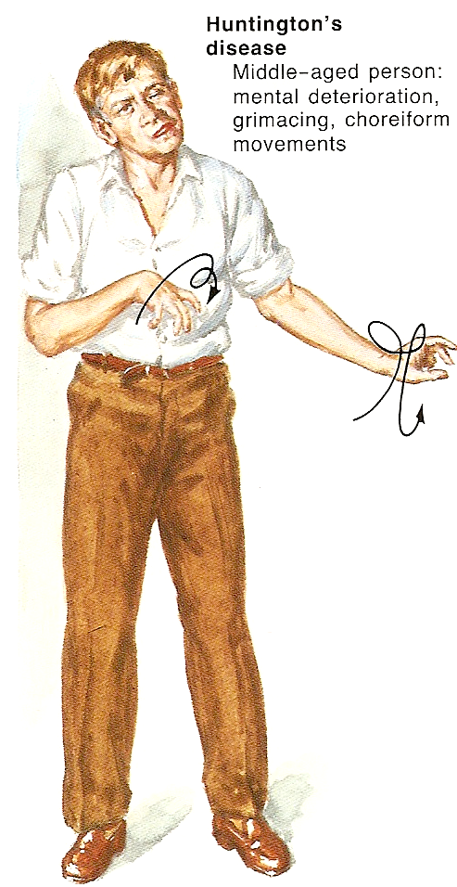
CHOREA HUNTINGTONI GEORGE HUNTINGTON, 1850 – 1916*
Dyskinetický syndróm, hypotonicko-hyperkinetický (chorea)
Lézia v putamen
Začiatok v mladom alebo strednom veku
Nesprávny počet tripletov GAG v géne pre huntingtin
Veľa aminokyselín Glu v bielkovine
*MAL LEN 22 ROKOV!,
PUBLIKOVAL LEN 2 PRÁCE V ŽIVOTE

Slide 39
HUNTINGTON – KLINICKÝ OBRAZ
Progresívna ataxia (chorea) a pokles kognitívnych a mentálnych funkcií.
Široká škála priznakov, veľké individuálne rozdiely
Začiatok vo väčšine prípadov vo veku 35 – 44 rokov.
Niekedy skôr – zlá prognóza
Dedičnosť formálne je dominantná (v skutočnosti dynamická mutácia)
Chybná bielkovina tvorí agregáty
Dôkaz chybného génu je možný – a čo potom?
Hlavná neuropatologická zmena - strata tzv. stredne veľkých ostnatých neuronov („medium-size spiny neurons“) v striate a atrofické zmeny palida, degeneratívne zmeny v kortexu a celková atrofia mozgu.

Slide 40
HUNTINGTON - EPIDEMIOLÓGIA
5 – 10 na 100 000 (SK 250 – 500)
Sú všetci diagnostikovaní ? (problém nie len HD)
Výnimky
Oblasť Lake Maracaibo, Venezuela 700/100000
Ide o príklad „founder effect“ (veľké rodiny)
Asi to bol portugálsky námorník, mal veľa detí, atď....
ale aj Tasmania a niektoré oblasti v EU.
Nature 2019 – zanedbané rodiny bez liečby, opatery (celé rodiny!)

Slide 41
EXPANZIA TRINUKLEOTIDOVÝCH REPETÍCIÍ (DYNAMICKÉ MUTÁCIE)
Huntington
4p16.3; Huntingtin; 6 – 35 GAG norma ⇒ 36 – 121 a viac choroba
Spinobulbar muscular atrophy, Kennedy disease
Xq12-21; Androgen receptor; 9 – 36 ⇒ >36
Spinocerebellar ataxia 1,2,3,6,7
6/12/14/19,3; Ataxins; Ca channel subunit
Dentatorubral atrophy, Haw River disease
12p13.31; atrophin; 6 – 35 ⇒ 49 - 88

Slide 42
EXPANZIA TRINUKLEOTIDOVÝCH REPETÍCIÍ (DYNAMICKÉ MUTÁCIE)
Zmenený počet tripletov (nie obyčajné inzercie) → choroba
V exonoch (vždy CAG = Glu)
V intronoch, promótoroch, 3’ a 5’ UTR
CGG, GAA, CTG
Nezodpovedá našim predstavám o klasickej genetike, molekulovej biológii – čudné mutácie
Čím viac repetícií, tým ťažšia choroba
Nárast počtu repetícií z generácie na generáciu (dynamika, anticipácia)

Slide 43
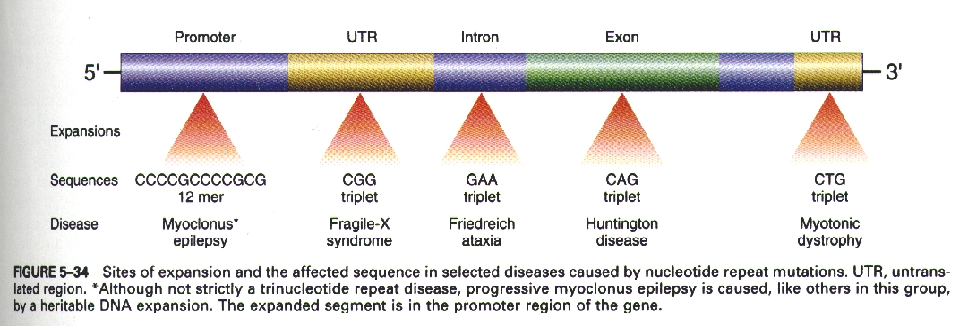
EXPANZIA TRINUKLEOTIDOVÝCH REPETÍCIÍ (DYNAMICKÉ MUTÁCIE)
Kde sa to prejavuje? Prečo len svaly a nervy?

Slide 44
AMYOTROFICKÁ LATERÁLNA SKLERÓZA
Degenerácia motoneurónov predných miechových rohov, mozgového kmeňa, kortikospinálnej dráhy
Bez postihnutia senzitívneho systému
Tretia najčastejšia neurodegeneratívne ochoreni (7 – 9 na 100 000, regionálne rozdiely)
Etiopatogenéza 5-10% dedičná (rôzne formy)
Predpoklad: defekt génu pre SOD1 – antioxidačný enzým
Oxidativný stres
Porušená homeostáza medi a zinku
Hyperfosforylované neurofilamenty
Vzácnejšie ako paraneoplastický syndróm
Nejčastejšie sa začína vo veku 50-60 rokov, neliečiteľné, prežitie 5 rokov
Výnimka: S. Hawking – skorý začiatok, dlhý život

Slide 45
ALS - KLINICKÝ OBRAZ
Kombinovaná paréza centrálneho a periferného motoneurónu
Fascikulácie, svalové atrofie, šlachookostnicová hyperreflexia, pyramidové iritačné javy
Bolestivé krče, zášklby
U 1/3 začíná bulbárným syndrómom (obojstranné lézie IX−XII)
Dysartria, fascikulácie jazyka, nevýbavný reflex zvracania, dysfágia …
Psychika normálna až do terminálnej fázy!

Slide 46
DODATOK MMSE DOTAZNÍK PRE POSÚDENIE KOGNITÍVNYCH FUNKCIÍ PRI AD FOLSTEINOV TEST

Slide 47
Za každý správně provedený úkol zatrhněte x, tj. 1 bod.
1. ORIENTACE - odpověď do 10 s
Které je toční období?
Který máme nyní rok?
Kolikátého je dnes?
Který den v týdnu je dnes?
Který je měsíc?
Ve kterém jsme městě?
Ve kterém jsme okrese (kraji)?
V jaké jsme zemi?
Jak se jmenuje toto zdravotní zařízení, kde jsme?
V kolikátém jsme poschodí?
2. ZAPAMATOVÁNÍ
“Nyní vyjmenuji tři věci. Až je všechny vyjmenuji, budu chtít, aby jste je zopakoval. Dobře si je zapamatujte! Za několik minut se vás na tyto předměty znovu zeptám."
Bod přidělte za každou správnou odpověď. Pořadí je libovolné. Pokud není pacient schopen splnit úkol, opakujte vývary, dokud si je nezapamatuje, maximálně však ještě pětkrát. Je to podmínka pro úkol číslo 4, tj. Vybavování.
LOPATA ŠÁTEK VÁZA (… … …)
"A nyní prosím tato slova opakujte."

Slide 48
3. POZORNOST A POČÍTÁNÍ
"Nyní odečtěte od 100 vždy 7, až odečtete pětkrát za sebou, skončete."
Jestliže udělá pacient chybu a od chybné hodnoty dál odečítá správně, počítejte pouze tuto chybu.
93 86 79 72 65 (… … … … …)
Pokud pacient nechce počítat, vyzvěte jej: "Hláskujte pozpátku slovo POKRM."
Dejte vždy bod za každé správné písmeno, např. M R K O P = 5 (… … … … …)
4. VYBAVOVÁNÍ
"A teď, prosím zopakujte slova, která jsem vám před chvílí říkal." Za každou správnou odpověď přísluší jeden bod.
LOPATA ŠÁTEK VÁZA (… … …)
5. POJMENOVÁNÍ PŘEDMĚTU
"Co je to?" (ukažte hodinky)
"Co je to?" (ukažte tužku)
6. OPAKOVÁNÍ
Za odpověď celou větou přidělte pacientovi jeden bod. Ale jen je-li odpovězeno bezchybně na první pokus.
"Opakujte!: “První pražská paroplavba." (…)
7. STUPŇOVANÝ PŘÍKAZ
Dejte pacientovi do ruky čistý papír a dejte mu tento úkol: “Nyní vezměte do pravé ruky tento papír, přeložte jej na půl a dejte ho na zem."
1. stupeň - uchopení papíru do pravice (…)
2. stupeň - přeložení papíru na polovinu (…)
3. stupeň - položení papíru na zem (…)

Slide 49
8. ČTENÍ A PLNĚNÍ PŘÍKAZU
Pacientovi ukažte kartičku s nápisem: ZAVŘETE OČI. Zároveň ho vyzvěte:
"Přečtěte, co je tady napsáno a udělejte to!"
Jeden bod přidělte pacientovi za splnění příkazu do 10 sekund, maximálně na tři pokusy. (…)
9. PSANÍ
Dejte pacientovi psací potřeby a papír a vyzvěte jej: “Napište libovolnou větu."
Věta může obsahovat pravopisné chyby, musí ale mít smysl a musí obsahovat podmět a přísudek.
10. OBKRESLOVÁNÍ
Dejte pacientovi bílé papíry a psací potřeby, vyzvěte jej aby namaloval níže uvedený obrázek. Úkol může plnit na několik pokusů, ale v limitu jedné minuty. Nevadí zrotování ani roztřesenost. Musí být ale zachovány všechny strany a všechny úhly. Průnik obou pětiúhelníků musí tvořit čtyřúhelník.
SPOLU 30 BODOV
HODNOTENIE
> 24 NORMA
19 – 23 MIERNY KOGNITÍVNY DEFICIT
10 – 18 STREDNE ŤAŽKÝ DEFICIT
< 10 ŤAŽKÝ KOGNITÍVNY DEFICIT

